Slide 1
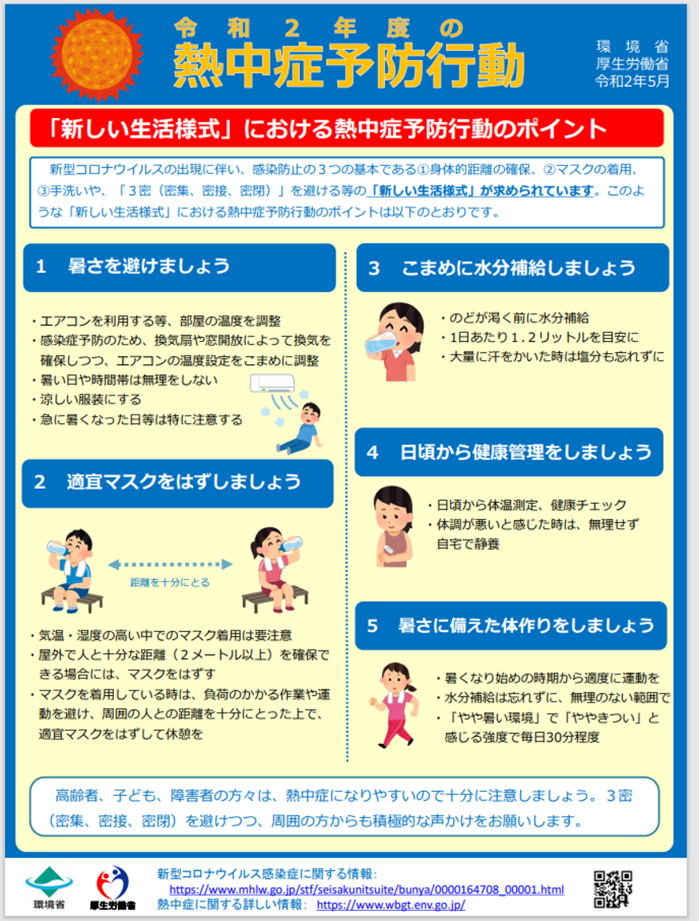
新型コロナウィルス感染を予防するために
会員施設各位
４月に入り、在宅サービス関係者から、在宅療養に関わる方の感染又は濃厚接触者の報告があがっています。感染が起こらないよう、関わるもの全ての人が感染予防に努めることが肝要です。PPEや直行直帰等、様々な工夫をされている事業所も多いと思いますが、再度以下ご参照いただき、感染予防対策の強化推進に取り組んでいただくよう宜しくお願い申し上げます。
事業所の環境について
●職場内の環境は重要です。職員間で周知し実施を継続しましょう
●事業所では、①職員間のソーシャルディスタンスを保つ、②手洗い、マスク等の着用、
③定期的な換気や、ドアノブなどの人が多く触る場所のアルコール等による清拭、
④対面や大声の会話による食事（休憩）を絶対に行わない など
職員への注意喚起（体調管理・不要不急の外出）
●事業所は、職員の日々の体調管理を行いましょう。日々の検温の実行や、体調が悪い場合
は、事業所に相談する体制を取り、職員に発熱や風邪症状などがある場合は、出勤を控え、
受診を勧奨するなど、事業所での職員体調管理のルールを定めておきましょう。
●事業所から職員へ不要不急の外出、会食等はできる限り控えるよう注意喚起しましょう。
●職員が自らの意思で参加する集合研修、イベントについては、計画前に事業所に相談する
●職員のご家族が感染予防行動をとれるよう職員へ呼びかけましょう。
●職員の身の回りで、感染の可能性のある方が出た場合、速やかに管理者へ相談するよう
職員への周知を徹底しましょう。
サービス提供時の感染予防（個人防護策）について
●利用者宅への入室前後の手洗い、マスク着用等は徹底しましょう。（できる限り利用者、
ご家族にもマスク着用の声かけを！）
●また、対面での処置が必要な場合、汚染物質に触れる可能性がある場合、利用者、家族
の発熱、風邪症状などがある場合などは、通常の訪問よりもPPEを強化することが求めら
れます。事業所でルールを決め、各職員、関係者が実行できるように周知しましょう。
●別紙 利用者様への説明文書（★）を作成しています。どうぞご参照いただき、ご活用
いただければと思います。
（事業所ごとにルールは異なると思いますので、自施設仕様に変更して活用を）
★当会ホームページより、ダウンロード可能です（パワポ・PDF）
➔https://daihoukan.or.jp/kansenyobou-reaflet-toukou/
●利用者様やご家族様へのマスク着用の勧奨は、注意点とともに
お伝えすることが重要です。
これからの時期、熱中症予防と併せて以下のリーフレットの
配布と併せて、注意喚起されることをお勧めします
熱中症予防リーフレット
https://www.wbgt.env.go.jp/pdf/20200526_leaflet.pdf
多機関とも共同して感染予防に取り組みましょう。
●訪問看護事業所やぞの他在宅サービス機関は、一般の事業者に比べて規模が小さく、
職員の感染予防への対策・が不足となりがちです。
●医療従事者の感染予防対策のみではなく、関わる機関、職種が感染予防対策をとること
が、利用者への感染予防につながります。是非、看護サービスを提供する事業所として、
感染予防対策を関わるもの全てで実践できるよう、周知活動に取り組みましょう。
２０２１年４月１２日改変
一般社団法人 大阪府訪問看護ステーション協会

Slide 2
新型コロナウイルス感染を予防するために
訪問看護をご利用中の皆様、ご家族様へ
いつも当社のサービスをご利用いただき、誠にありがとうございます。当社では、これまでも、感染予防を徹底し対応させていただいておりますが、より安心してサービス利用していただくために、以下に当社の対応をお伝えさせていただきます。また、併せて利用者様、ご家族様へ、お願いしたい内容も掲載させていただいております。我々訪問看護ステーションも精一杯、安全にサービス提供に努めてまいりますので、どうぞご一読いただき、ご協力くださいますようお願い申し上げます。
当訪問看護ステーションの対応
当社の事業所内での対策
●当訪問看護ステーションでは、事業所内外でも以下の対応を周知徹底しております
①職員間のソーシャルディスタンスを保ち、②職場内外でも、手洗い、マスク等の着用、
③定期的な換気 ④ドアノブなどの人が多く触る場所のアルコール等による清拭、⑤対面
や大声の会話を避ける、⑥不要不急の外出は最小限に、⑦４名以上の会食の禁止（４名未
満の場合もできる限り同居家族以外の会食は自粛するよう周知しています）
当社職員の体調管理への対策
●当訪問看護ステーションは、職員の日々の体調管理を行っています
①日々の検温の実行
②体調が悪い場合は、事業所に相談
③職員に発熱や風邪症状などがある場合は、出勤を控え、速やかな受診を勧奨
④その他、事業所での職員の体調管理のルールを定めています
サービス提供時の感染予防（手洗い、マスク、個人防護策）について
●当訪問看護ステーションでは以下の感染予防を行います
①職員が利用者宅へお伺いする場合は、入室前後の手洗いマスク着用等の徹底を致します
②下記の場合は、上記に加え、感染予防を強化して対応させていただきます
◯利用者、家族の発熱、風邪症状などがある場合
➔ゴーグル又はフェイスシールド、ガウン着用
◯看護師と利用者が対面で処置が必要な場合（利用者やご家族がマスク未着用の場合）
➔ ゴーグル又はフェイスシールドの着用、必要時手袋
◯唾液や痰、排せつ物等に触れる可能性がある場合
➔ゴーグル又はフェイスシールドの着用、手袋、ガウン又はエプロンの着用
利用者様へのお願い
感染予防のため、どうぞ以下のご協力をお願いいたします。（相互に感染しないために）
①サービス提供時間中は、利用者様、ご家族様はマスクの装着をお願いします。
➔難しい場合は、当社職員はフェイスシールド、ゴーグル装着にて対応させていただきます
②定期的な室内の換気をお願いします。
③サービス提供前に、ご本人、ご家族様に発熱や風邪症状がある場合は、当社まで
ご連絡いただくなどのご協力をよろしくお願いいたします。
➔当社職員の個人防護具を準備し訪問させていただきます。状況により時間変更する場合
もあります。
④これから、梅雨にむかい気温や湿度も上昇します。（リーフレットは令和２年のもの）
利用者様、ご家族様の熱中症予防のための対策をよろしくお願いします。
添付資料 https://www.wbgt.env.go.jp/pdf/20200526_leaflet.pdf
事業所名 ◯◯訪問看護ステーション TEL 000-000-0000

